Slide 1
ΠΡΟΓΡΑΜΜΑΤΙΣΜΟΣ ΜΕ ΤΟ ΚΙΤ ΡΟΜΠΟΤΙΚΗΣ LEGO MINDSTORMS EV3
Μάθημα 6ο : Αισθητήρας χρώματος

Slide 2
ΑΝΤΙΚΕΙΜΕΝΑ ΜΑΘΗΣΗΣ
Πως χρησιμοποιούμε τον αισθητήρα χρώματος
Μάθε την κύλιση και το φρένο όταν σταματάει ένας κινητήρας

Slide 3
ΤΙ ΕΙΝΑΙ ΕΝΑΣ ΑΙΣΘΗΤΗΡΑΣ?
Ένας αισθητήρας επιτρέπει στο πρόγραμμα να υπολογίζει και να συλλέγει δεδομένα από το περιβάλλον
Οι αισθητήρες του EV3 είναι:
Χρώματος – αναγνωρίζει χρώματα και φωτεινότητα
Γυροσκόπιο – μετράει την επιτάχυνση στροφής του robot
Υπερήχων – μετράει την απόσταση από κοντινές επιφάνειες
Επαφής – μετράει την επαφή με μία επιφάνεια
Άλλοι που διατίθενται στο εμπόριο (θερμοκρασίας, πυξίδας, υπέρυθρων…)
Color Sensor
Infrared Sensor
Image from: http://www.ucalgary.ca/IOSTEM/files/IOSTEM/media_crop/44/public/sensors.jpg

Slide 4
ΠΕΡΙΓΡΑΦΗ ΑΙΣΘΗΤΗΡΑ ΧΡΩΜΑΤΟΣ
Ο αισθητήρας αναγνωρίζει την ένταση του φωτός που εισέρχεται μέσα του.
3 τρόπους λειτουργίας:
Αναγνώρισης χρώματος (Color): Αναγνωρίζει 7 χρώματα (μαύρο, καφέ, μπλε, πράσινο, κίτρινο, κόκκινο, άσπρο) και την απουσία χρώματος.
Έντασης αντανάκλασης (Reflected Light): Μετράει την ένταση της αντανάκλασης μίας δέσμης κόκκινου φωτός που εκπέμπεται από έναν ενσωματωμένο λαμπτήρα (0=καθόλου αντανάκλαση και 100=υψηλή αντανάκλαση)
Έντασης φωτός περιβάλλοντος (Ambient Light): Μετράει την ένταση του φωτός που εισέρχεται στον αισθητήρα από το περιβάλλον (δεν εκπέμπει φως ο λαμπτήρας). (0= καθόλου αντανάκλαση and 100= υψηλή αντανάκλαση)
• Χρησιμοποιείται:
• Να κινείστε μέχρι να εντοπιστεί μία γραμμή
• Να ακολουθείτε μία γραμμή (Follow a line)
Color Sensors – λειτουργία ανακλώμενου φωτός…
Ο ΑΙΣΘΗΤΗΡΑΣ ΧΡΩΜΑΤΟΣ ρίχνει ένα φως στο έδαφος και διαβάζει την αντανάκλαση
Θα χρησιμοποιήσουμε τη λειτουργία COLOR MODE σε αυτό το μάθημα

Slide 5
ΑΝΑΓΝΩΡΙΣΗ ΧΡΩΜΑΤΩΝ
Ανθρώπινη όραση
Όραση αισθητήρα
Άσπρο/φωτεινό: 100
Μαύρο/σκοτεινό: 0
Χρώματα: 0-100

Slide 6
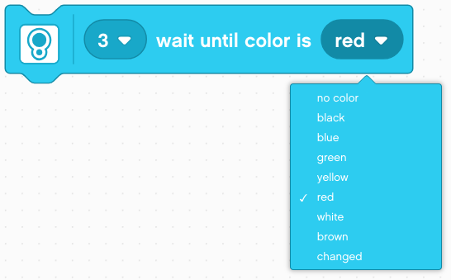
ΠΡΟΚΛΗΣΗ 1
Κάνετε το robot να κινηθεί μέχρι την πράσινη γραμμή χρησιμοποιώντας τον αισθητήρα χρώματος.
Βήμα 1: Χρήση του Wait For Color
Βήμα 2: Χρήση της λειτουργίας χρώματος (COLOR MODE)
Βήμα 3: Κύλιση ή φρένο?
Συμβουλή: Χρησιμοποιήσετε το Move Steering και το Wait until Color is “”. Δείτε την τιμή που αντιστοιχεί στο πράσινο φως.

Slide 7
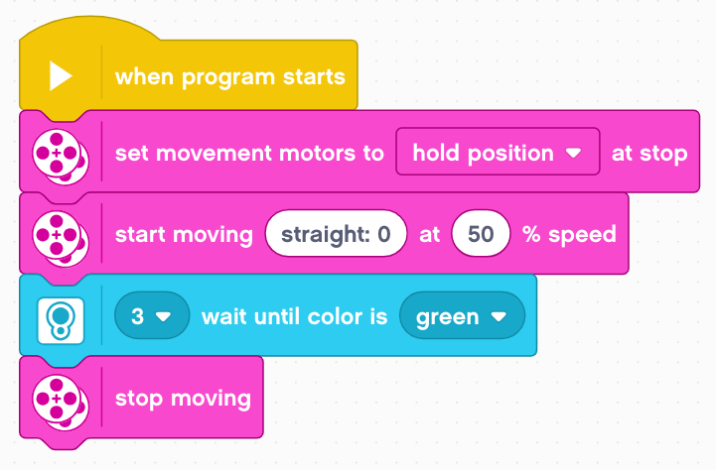
ΛΥΣΗ ΠΡΟΚΛΗΣΗΣ 1
FINISH
START

Slide 8
ΣημειωσειΣ για χρηστεΣ EV3
Δεν μπορείτε να αναζητήσετε περισσότερα από ένα χρώματα μόνο με τα μπλοκ αισθητήρων χρώματος
Ωστόσο, μπορεί να γραφτεί άλλος κώδικας που θα έχει το ίδιο αποτέλεσμα.However, other code can be written that will have the same effect.

Slide 9
CREDITS
Μέρος του παρόντος υλικού προέκυψε από προσαρμογή των μαθημάτων των Sanjay Seshan και Arvind Seshan που διατίθενται στη διεύθυνση www.ev3lessons.com
Μέρος του παρόντος υλικού προέκυψε από προσαρμογή των μαθημάτων «Προγραμματισμός με το ΚΙΤ ρομποτικής LEGO MINDSTORMS EV3» Σύλλογος Εκπαιδευτικών Πληροφορικής Χίου
This work is licensed under a Creative Commons Attribution-NonCommercial-ShareAlike 4.0 International License.

